Slide 1
머신 러닝 2
201531421 금융수학과 이승희
7/29

Slide 2
1. 회귀형 선형 모델 Review
2. 분류형 선형 모델 86p~99p
3. 비지도 학습 167p~210p
4. 데이터 표현과 특성 공학 257p~285p
목차

Slide 3
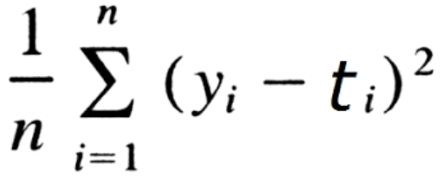
1. Review
선형 회귀 : 평균제곱오차를 최소화하는 파라미터를 찾는다.
평균제곱오차 MSE=
Y=예측값
T=타깃값
n=샘플 개수

Slide 4
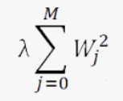
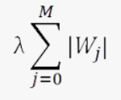
1. Review
릿지 회귀 :
+
= Alpha
W = 가중치
라쏘 회귀 :
+
Alpha를 크게하면 페널티(규제)의 효과가 커지고(가중치 감소) - 계수가 0에 근접– 과소적합
Alpha를 작게하면 페널티(규제)의 효과가 작아짐(가중치 증가) - 계수 영향 없음 – 과대적합
※(가중치를 계산할 때, 이전의 가중치에서 미분한 오차(cost function, 비용함수)에 학습율을 곱한 값을 빼서 계산하기 때문)

Slide 5
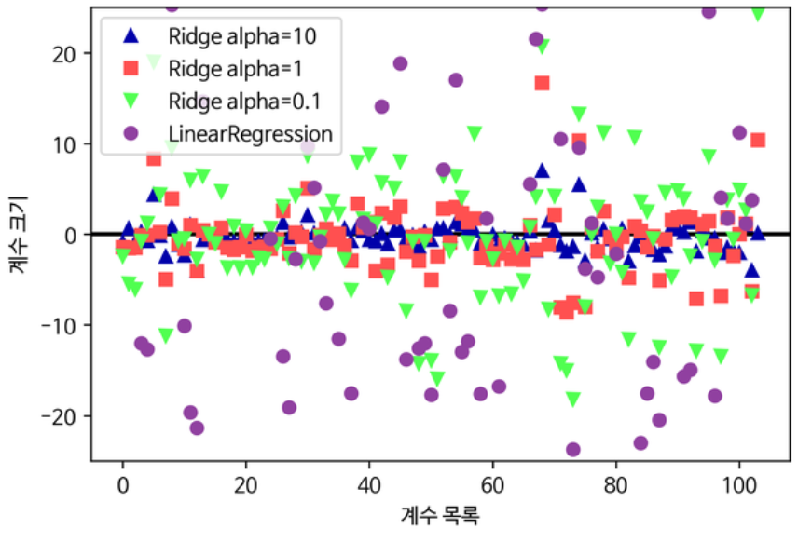
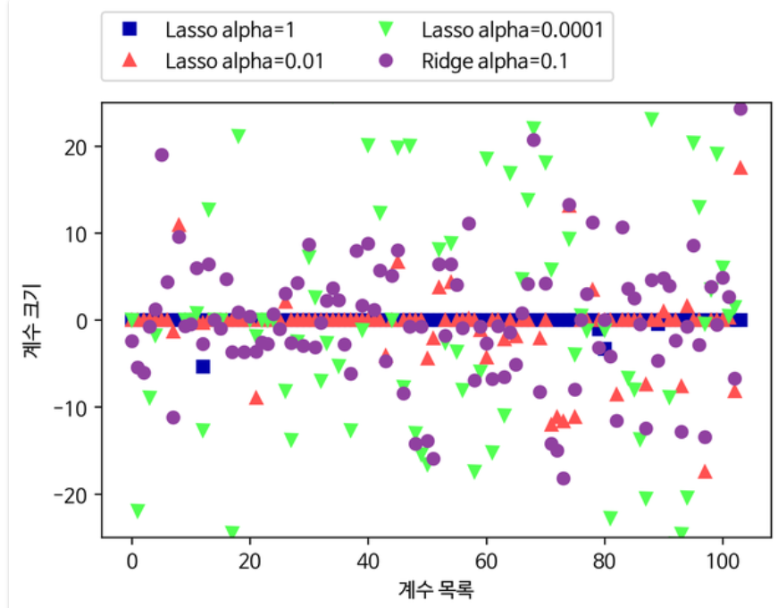
1. Review

Slide 6
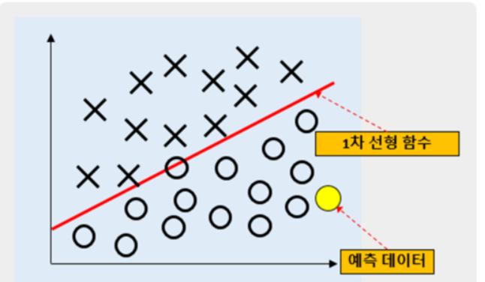
2. 분류용 선형 모델
이진 분류
예측함수>0 이면 class=1
예측함수<0 이면 class=-1
선형 분류 알고리즘 Ex) 로지스틱 회귀, SVM

Slide 7
로지스틱 회귀,SVM
In[41]:
from sklearn.linear_model import LogisticRegression
from sklearn.svm import LinearSVC
X,y= mglearn.datasets.make_forge()
fig,axes=plt.subplots(1,2,figsize=(10,3))
For model, ax in zip([LinearSVC(), LogisticRegression()], axes):
clf=model.fit(X, y)
mglearn.plots.plot_2d_separator(clf, X, fill=False, eps=0.5, ax=ax, alpha=.7)
mglearn.discrete_scatter(X[:,0],X[:,1], y, ax=ax)
ax.set_title(“{}”.format(clf.__class__.__name__))
ax.set_xlabel(“특성 0”)
ax.set_ylabel(“특성 1”)
axes[0].legend()
채우기 길이 직선 두께

Slide 8
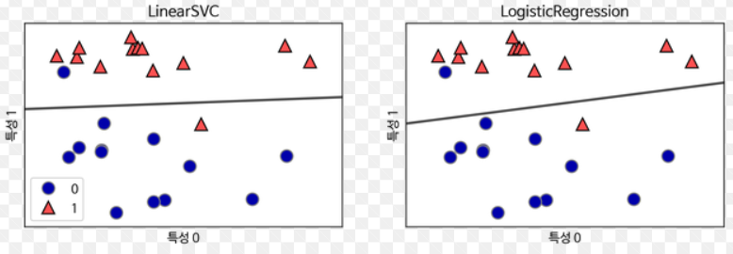
로지스틱 회귀,SVM
Out[41]:

Slide 9
로지스틱 회귀,SVM
주로 릿지 회귀 때의 L2 규제 사용
더 이해하기 쉬운 모델 – L1 규제 사용
매개변수 : C,Penalty
매개변수 Penalty 로 L1,L2 결정
매개변수 C 높아지면 규제 감소
낮아지면 규제 증가

Slide 10
로지스틱 회귀,SVM
In[43]:
from sklearn.datasets import load_breast_cancer
cancer=load_breast_cancer()
X_train,X_test,y_train,y_test=train_test_split(
cancer.data, cancer.targer ,stratify= cancer.target, random_state=42)
logreg=LogisticRegression().fit(X_train,y_train) print(“훈련 세트 점수 : {:.3f}”.format(logreg.score(X_train,y_train)))
print(“테스트 세트 점수 :{:.3f}”.format(logreg.score(X_test,y_test)))
Penalty=“l1” or “l2”
default
C=1 (Default 값)
C=100
C=0.01
과소적합
Out[44]:
훈련 세트 점수 : 0.972 테스트 세트 점수 : 0.965
Out[43]:
훈련 세트 점수 : 0.953 테스트 세트 점수 : 0.958
Out[45]:
훈련 세트 점수 : 0.934 테스트 세트 점수 : 0.930

Slide 11
다중 클래스 분류용 선형 모델
로지스틱 회귀를 제외한 선형 분류 모델은 다중클래스를 지원하지 않음
일대다 방식 : 클래수의 수만큼 이진 분류 모델 생성

Slide 12
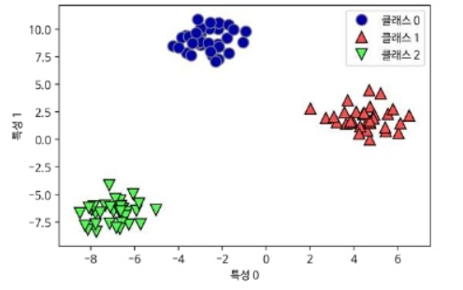
다중 클래스 분류용 선형 모델
In[48]:
from sklearn.datasets import make_blobs
X,y=make_blobs(random_state=42)
mglearn.discrete_scatter(X[:,0],X[:,1],y)
plt.xlabel(“특성 0”)
plt.ylabel(“특성 1”)
plt.legend([“클래스 0”, “클래스 1”, “클래스 2”])

Slide 13
coef : 행 각 클래스의 계수 벡터
열 특성에 따른 계수 값
Intercept : 각 클래스의 절편 벡터
다중 클래스 분류용 선형 모델
In[50]:
from sklearn.svm import LinearSVC
mglearn.discrete_scatter(X[:,0],X[:,1],y)
linear_svm=LinearSVC().fit(X,y)
line=np.linspace(-15,15)
For coef, intercept, color in zip(linear_svm.coef_, linear_svm.intercept_, mglearn.cm3.colors):
plt.plot(line, -(line*coef[0]+intercept)/coef[1],c=color)
plt.ylim(-10,15)
plt.xlim(-10,8)
plt.xlabel(“특성 0”)
plt.ylabel(“특성 1”)
plt.legend([“클래스 0”, “클래스 1”, “클래스 2”, “클래스 0경계“, “클래스 1경계”, “클래스 2경계”],loc=(1.01,0.3))
그래프

Slide 14
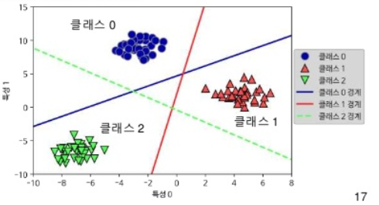
다중 클래스 분류용 선형 모델
선의 나머지에 속하지 않은 클래스로
가운데 : 가장 가까운 선으로
Out[50]:

Slide 15
정리 : 선형 모델의 장단점
학습 속도가 빠르고 예측이 빠름
이해하기 쉬움
고차원에서 특히 효과 좋음
매우 큰 데이터셋과 희소한 데이터셋에서도 잘 작동
LogisticRegression, Ridge 에 solver=‘sag’옵션
SGDClassifier,SGDRegressor
저차원에서는 다른 모델의 일반화 성능이 좋음

Slide 16
3. 비지도 학습
지금까지의 발표는 다 지도 학습!
비지도 학습
비지도 변환 : 데이터를 변환해서 쉽게 해석할 수 있도록 만드는 것
ex ) 주제 추적
군집 : 데이터끼리 그룹으로 묶는 것
ex ) 사람 이미지 그룹화
비지도학습은 레이블이 없는 데이터에 적용하기 때문에 결과값의 정확도 측정이 힘듬
ex ) 앞모습인지 옆모습인지 구별 X ( 직접 확인해야 정확도 확인 가능 )

Slide 17
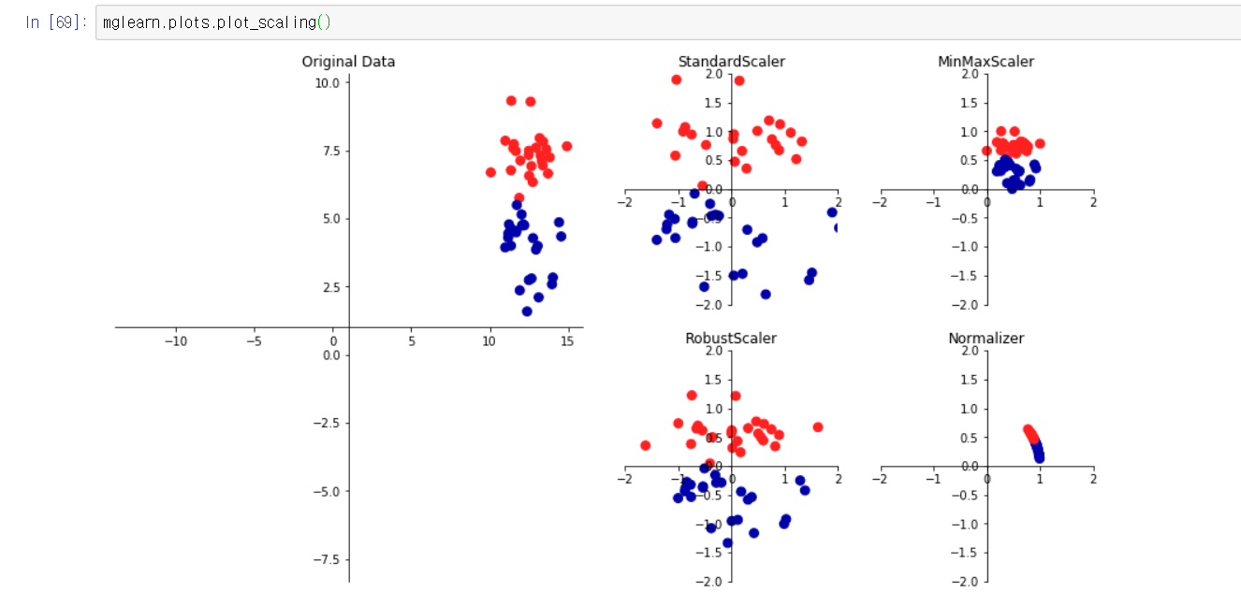
데이터 전처리와 스케일 조정
데이터셋의 스케일을 조정하거나 전처리하는 여러 방법

Slide 18
데이터 전처리와 스케일 조정
StandardScaler : 각 특성의 평균을 0, 분산을 1로 변경
- 모든 특성이 같은 크기를 가지게 함
RobustScaler : 평균과 분산 대신 중간 값과 사분위 값을 사용
- 동떨어진 데이터 포인트(Error,이상치)에 영향을 받지 않음
MinMaxScaler : 모든 특성이 0과 1사이에 위치하도록 데이터 변경
Normalizer : 특성 벡터의 유클리디안 길이가 1이 되도록 조정
- 지름이 1인 원(구)에 투영

Slide 19
예제
In[4]:
from sklearn.datasets import load_breast_cancer
from sklearn.model_selection import train_test_split
cancer = load_breast_cancer()
X_train,X_test,y_train,y_test = train_test_split(cancer.data,cencer.target,random_state=1)
print(X_train.shape)
print(X_test.shape)
Out[4]:
(426, 30)
(143, 30)
데이터 포인트 569개 중
훈련 세트 426개, 테스트 세트 143개
※ 각 데이터 포인트는 30개의 측정값으로 구성

Slide 20
예제
훈련 세트만 변환
In[7]:
from sklearn.preprocessing import MinMaxScaler
Scaler = MinMaxScaler()
scaler.fit(X_train)
X_train_scaled = scaler.transform(X_train)
print(“변환된 후 크기 : {}”.format(X_train_scaled.shape))
print(“스케일 조정 전 특성별 최솟값:\n {}”.format(X_train.min(axis=0)))
print(“스케일 조정 전 특성별 최댓값:\n {}”.format(X_train.max(axis=0)))
print(“스케일 조정 후 특성별 최솟값:\n {}”.format(X_train_scaled.min(axis=0)))
print(“스케일 조정 후 특성별 최댓값:\n {}”.format(X_train_scaled.max(axis=0)))

Slide 21
예제
Out[7]:
변환된 후 크기 : (426, 30)
스케일 조정 전 특성별 최솟값: [6.981e+00 9.710e+00 4.379e+01 1.435e+02 5.263e-02 1.938e-02 0.000e+00 0.000e+00 1.060e-01 5.024e-02 1.153e-01 3.602e-01 7.570e-01 6.802e+00 1.713e-03 2.252e-03 0.000e+00 0.000e+00 9.539e-03 8.948e-04 7.930e+00 1.202e+01 5.041e+01 1.852e+02 7.117e-02 2.729e-02 0.000e+00 0.000e+00 1.566e-01 5.521e-02]
스케일 조정 전 특성별 최댓값: [2.811e+01 3.928e+01 1.885e+02 2.501e+03 1.634e-01 2.867e-01 4.268e-01 2.012e-01 3.040e-01 9.575e-02 2.873e+00 4.885e+00 2.198e+01 5.422e+02 3.113e-02 1.354e-01 3.960e-01 5.279e-02 6.146e-02 2.984e-02 3.604e+01 4.954e+01 2.512e+02 4.254e+03 2.226e-01 9.379e-01 1.170e+00 2.910e-01 5.774e-01 1.486e-01]
스케일 조정 후 특성별 최솟값: [0. 0. 0. 0. 0. 0. 0. 0. 0. 0. 0. 0. 0. 0. 0. 0. 0. 0. 0. 0. 0. 0. 0. 0. 0. 0. 0. 0. 0. 0.] 스케일 조정 후 특성별 최댓값: [1. 1. 1. 1. 1. 1. 1. 1. 1. 1. 1. 1. 1. 1. 1. 1. 1. 1. 1. 1. 1. 1. 1. 1. 1. 1. 1. 1. 1. 1.]

Slide 22
예제
테스트 세트 변환
In[8]:
X_test_scaled=scaler.transform(X_test)
print("스케일 조정 후 특성별 최솟값:\n{}".format(X_test_scaled.min(axis=0)))
print("스케일 조정 후 특성별 최댓값:\n{}".format(X_test_scaled.max(axis=0)))

Slide 23
0과 1을 벗어나는 경우가 생김
훈련,테스트세트에 같은 변환을 적용해야함
예제
Out[8]:
스케일 조정 후 특성별 최솟값: [ 0.0336031 0.0226581 0.03144219 0.01141039 0.14128374 0.04406704 0. 0. 0.1540404 -0.00615249 -0.00137796 0.00594501 0.00430665 0.00079567 0.03919502 0.0112206 0. 0. -0.03191387 0.00664013 0.02660975 0.05810235 0.02031974 0.00943767 0.1094235 0.02637792 0. 0. -0.00023764 -0.00182032]
스케일 조정 후 특성별 최댓값: [0.9578778 0.81501522 0.95577362 0.89353128 0.81132075 1.21958701 0.87956888 0.9333996 0.93232323 1.0371347 0.42669616 0.49765736 0.44117231 0.28371044 0.48703131 0.73863671 0.76717172 0.62928585 1.33685792 0.39057253 0.89612238 0.79317697 0.84859804 0.74488793 0.9154725 1.13188961 1.07008547 0.92371134 1.20532319 1.63068851]

Slide 24
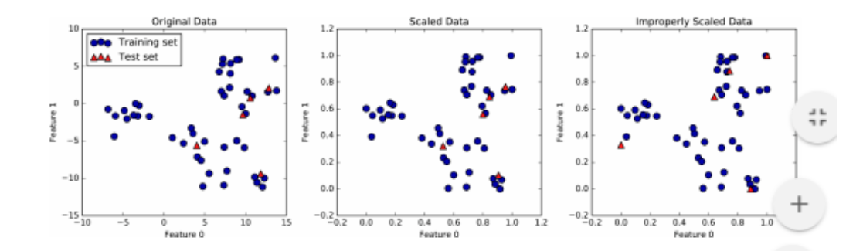
훈련세트와 테스트세트의 스케일 조정
예제
원본 데이터
함께 했을 때
따로 했을 때

Slide 25
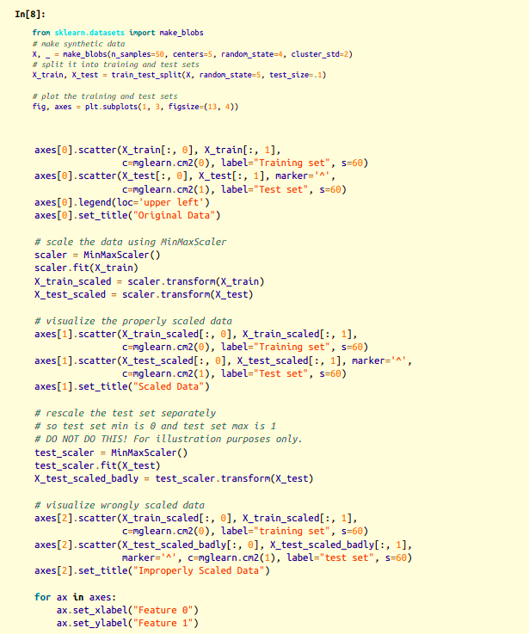
#인위적인 데이터셋 생성
예제
#훈련세트와 테스트세트로 나눔
#훈련세트와 테스트세트의 산점도 생성
#스케일 조정된 데이터의 산점도 생성

Slide 26
#스케일 조정된 데이터의 산점도 생성
예제
#테스트 세트의 스케일 따로 조정
#잘못 조정된 데이터의 산점도 생성

Slide 27
예제
In[11]:
from sklearn.svm import SVC
X_train,X_test,y_train,y_test=train_test_split(cancer.data,cancer.target,random_state=0)
svm=SVC(C=100)
svm.fit(X_train,y_train)
print(“테스트 세트 정확도 : {:.2f}”.format(svm.score(X_test,y_test)))
out[11]:
테스트 세트 정확도 : 0.63

Slide 28
예제
In[12]:
#0~1 사이로 스케일 조정
scaler=MinMaxScaler()
scaler.fit(X_train)
X_train_scaled = scaler.transform(X_train)
X_test_scaled = scaler.transform(X_test)
조정된 데이터로 SVM 학습
svm.fit(X_train_scaled,y_train)
#스케일 조정된 테스트 세트의 정확도
print(“스케일 조정된 테스트 세트의 정확도 : {:.2f}”.format(svm.score(X_test_scaled, y_test)))
out[12]:
스케일 조정된 테스트 세트의 정확도 : 0.97
스케일 조정의 효과가 크다!

Slide 29
예제
손쉬운 전처리 알고리즘 교체
(fit, transform 등이 동일한 모델임)
In[12]:
#0~1 사이로 스케일 조정
scaler=MinMaxScaler()
scaler.fit(X_train)
X_train_scaled = scaler.transform(X_train)
X_test_scaled = scaler.transform(X_test)
조정된 데이터로 SVM 학습
svm.fit(X_train_scaled,y_train)
#스케일 조정된 테스트 세트의 정확도
print(“스케일 조정된 테스트 세트의 정확도 : {:.2f}”.format(svm.score(X_test_scaled, y_test)))
out[12]:
스케일 조정된 테스트 세트의 정확도 : 0.97
From sklearn.preprocessing import StandardScaler
scaler= StandardScaler()

Slide 30
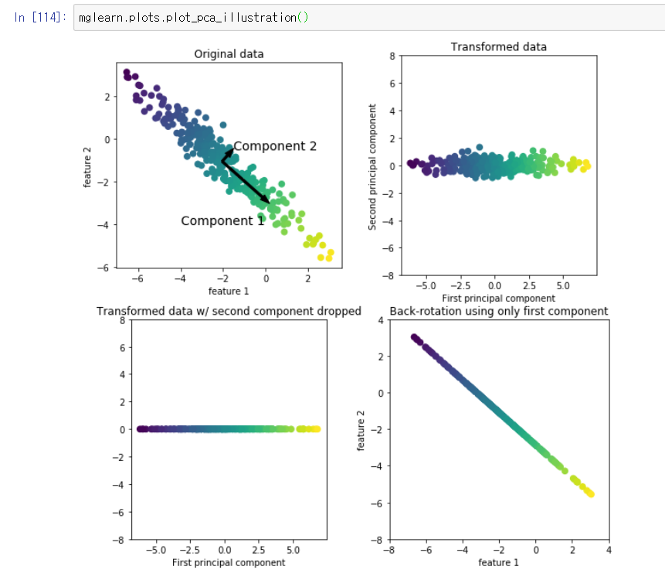
성분 1 :
분산이 가장 큰 방향
데이터에서 가장 많은 정보를 담고 있는 방향
특성들의 상관관계가 가장 큰 방향
성분 2:
직각방향중 가장 많은 정보를 담은 방향
주성분 분석(PCA, principal component analysis, PCA)
특성들이 통계적으로 상관관계가 없도록 데이터셋을 회전시키는 기술
원본 데이터
In[14]: mglearn.plots.plot_pca_illustration()
변환된 데이터 (평균 제거, 회전)
두번째 주성분을 제거한 변환된 데이터 (차원 축소)
첫 번째 주성분만 사용하여 회전 복원 (평균 추가,회전)

Slide 31
In[15]:
fig, axes= plt.subplots(15,2,figsize=(10,20))
malignant=cancer.data[cancer.target ==0]
benign = cancer.data[cancer.target ==1]
ax= axes.ravel()
for I in range(30):
_, bins=np.histogram(cancer.data[:, i], bins=50)
ax[i].hist(malignant[:, i], bins=bins, color=mglearn.cm3(0), alpha=.5)
ax[i].hist(benign[:, i],bins=bins, color=mglearn.cm3(2), alpha=.5)
ax[i].set_title(cancer.feature_names[i])
ax[i].set_yticks(())
ax[0].set_xlabel(“특성 크기“)
ax[0].set_ylabel(“빈도”)
ax[0].legend([“악성“, “양성”], loc=“best”)
fig.tight_layout()
히스토그램 : 고차원 파악

Slide 32
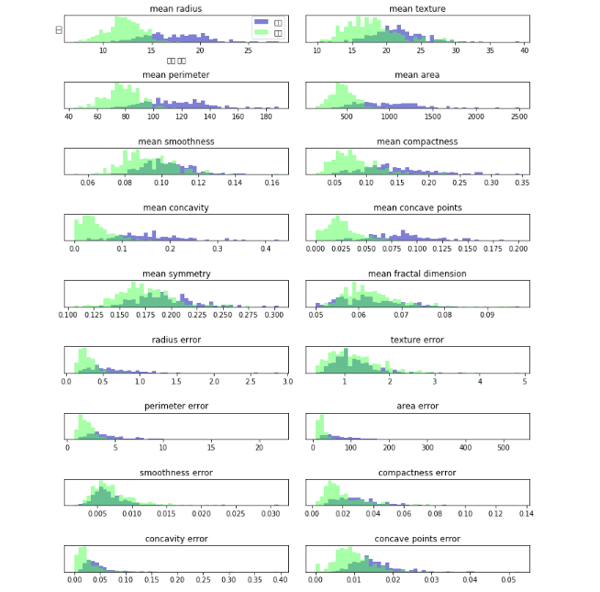
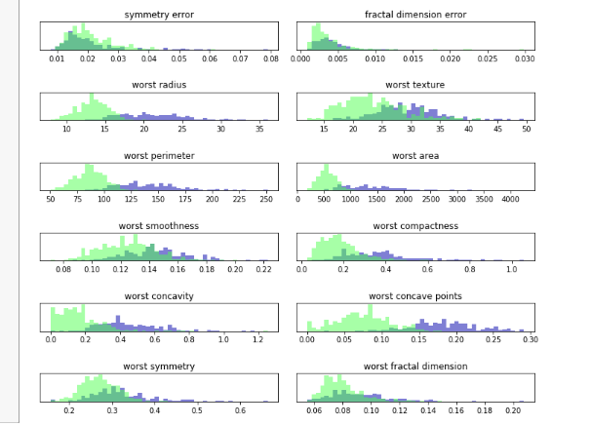
Out[15]:
악성
양성
어느 특성이 좋은지는 가늠
특성 간 상호작용, 관련성은 알 수 없음

Slide 33
PCA 적용하기 전 StandardScaler로 스케일 조정
In[17]:
from sklearn.datasets import load_breast_cancer
cancer = load_breast_cancer()
scaler= StandardScaler()
scaler.fit(cancer.data)
x_scaled = scaler.transform(cancer.data)
from sklearn.decomposition import PCA
pca = PCA(n_components=2)
pca.fit(x_scaled)
x_pca=pca.transform(X_scaled)
print(“원본 데이터 형태 : {}”.format(str(x_scaled.shape)))
print(“축소된 데이터 형태 : {}”.format(str(x_pca.shape)))
Out[17]:
원본 데이터 형태 : (539,30)
축소된 데이터 형태 : (569,2)
fit : 주성분 찾기
transform : 데이터 회전, 차원축소

Slide 34
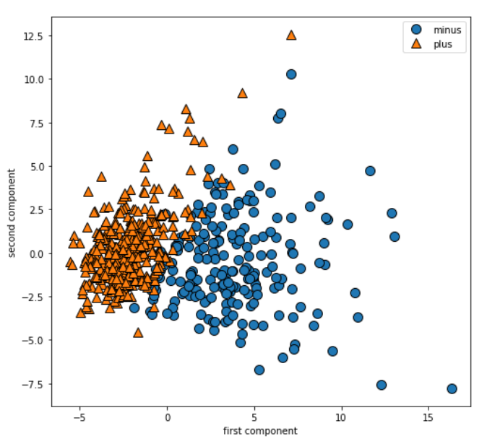
In[18]:
plt.figure(figsize=(8,8))
mglearn.discrete_scatter(x_pca[:,0],x_pca[:,1],cancer.target)
plt.legend([“minus",“plus"],loc="best")
plt.gca().set_aspect("equal")
plt.xlabel(＂first component")
plt.ylabel(“second component")
Out[18]:

Slide 35
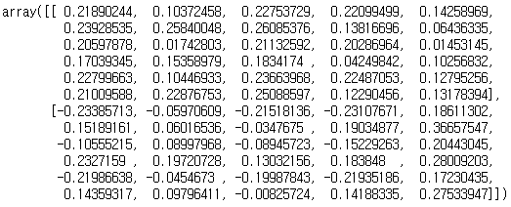
In[19]:
print(“PCA 주성분 형태: {}”.format(pca.components_.shape))
Out[19]:
PCA 주성분 형태: (2, 30)
PCA 학습될 때 components_ 속성에 주성분 저장
In[20]:
print(“PCA 주성분 :\n{}”.format(pca.components_))
Out[20]:

Slide 36
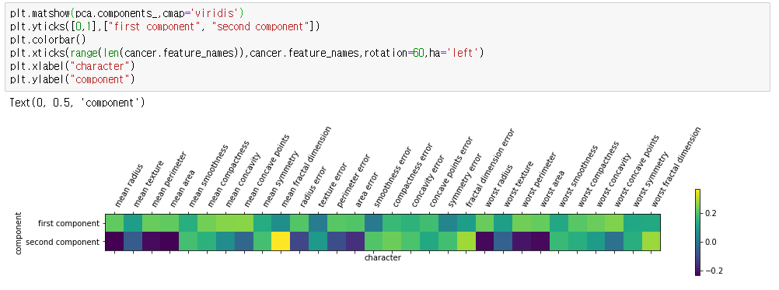
첫번째 주성분의 부호가 같음(0 이상) = 공통의 상호관계가 있다는 뜻
두번째 주성분은 섞여있음 = 축의 의미를 설명하기 힘듬

Slide 37
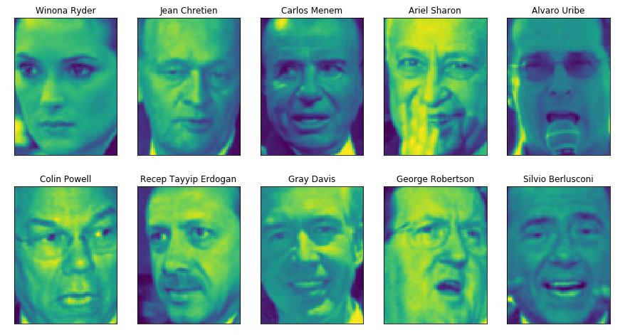
고유얼굴(eigenface) 특성 추출
In[22]:
from sklearn.datasets import fetch_lfw_people
people=fetch_lfw_people(min_faces_per_person=20,resize=0.7)
image_shape=people.images[0].shape
fig,axes=plt.subplots(2,5,figsize=(15,8),subplot_kw={'xticks':(),'yticks':()})
for target,image,ax in zip(people.target, people.images,axes.ravel()):
ax.imshow(image)
ax.set_title(people.target_names[target])

Slide 38
고유얼굴(eigenface) 특성 추출 ( 1-최근접 이웃 분류기 사용 )
In[26]:
import numpy as np
mask=np.zeros(people.target.shape,dtype=np.bool)
for target in np.unique(people.target):
mask[np.where(people.target==target)[0][:50]]=1
X_people=people.data[mask]
y_people=people.target[mask]
X_people=X_people/255.
from sklearn.model_selection import train_test_split
from sklearn.neighbors import KNeighborsClassifier
X_train,X_test,y_train,y_test=train_test_split(X_people, y_people, stratify=y_people, random_state=0)
knn=KNeighborsClassifier(n_neighbors=1)
knn.fit(X_train,y_train)
print("1-최근접 이웃의 테스트 세트 점수 : {:.2f}".format(knn.score(X_test,y_test)))
Out[26]:
1-최근접 이웃의 테스트 세트 점수 : 0.23
낮은 정확도

Slide 39
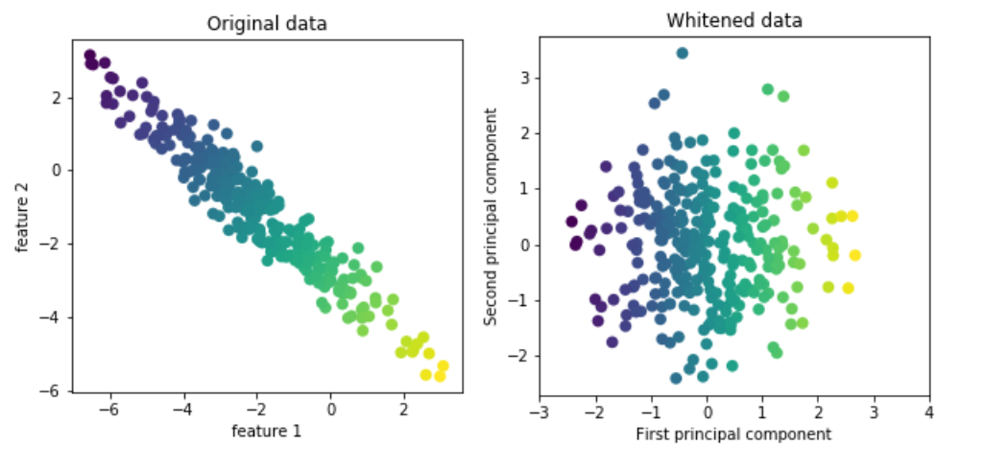
고유얼굴(eigenface) 특성 추출 ( 1-최근접 이웃 분류기 사용 )
픽셀을 통한 계산 -> 좋지 않은 결과 도출됨
주성분으로 변환하여 계산
(화이트닝 옵션으로 주성분의 스케일이 같아지도록 조정함)
In[26]:
mglearn.plots.plot_pca_whitening()
== StandardScaler

Slide 40
고유얼굴(eigenface) 특성 추출 ( PCA, 1-최근접 이웃 분류기 사용 )
In[30]:
from sklearn.neighbors import KNeighborsClassifier
from sklearn.decomposition import PCA
pca=PCA(n_components=100,whiten=True,random_state=0).fit(X_train)
X_train_pca=pca.transform(X_train)
X_test_pca=pca.transform(X_test)
knn=KNeighborsClassifier(n_neighbors=1)
knn.fit(X_train_pca, y_train)
print("테스트 세트 정확도 : {:.2f}".format(knn.score(X_test_pca, y_test)))
Out[30]:
테스트 세트 정확도 : 0.31
주성분 100개 추출
transform변환
높아진 정확도

Slide 41
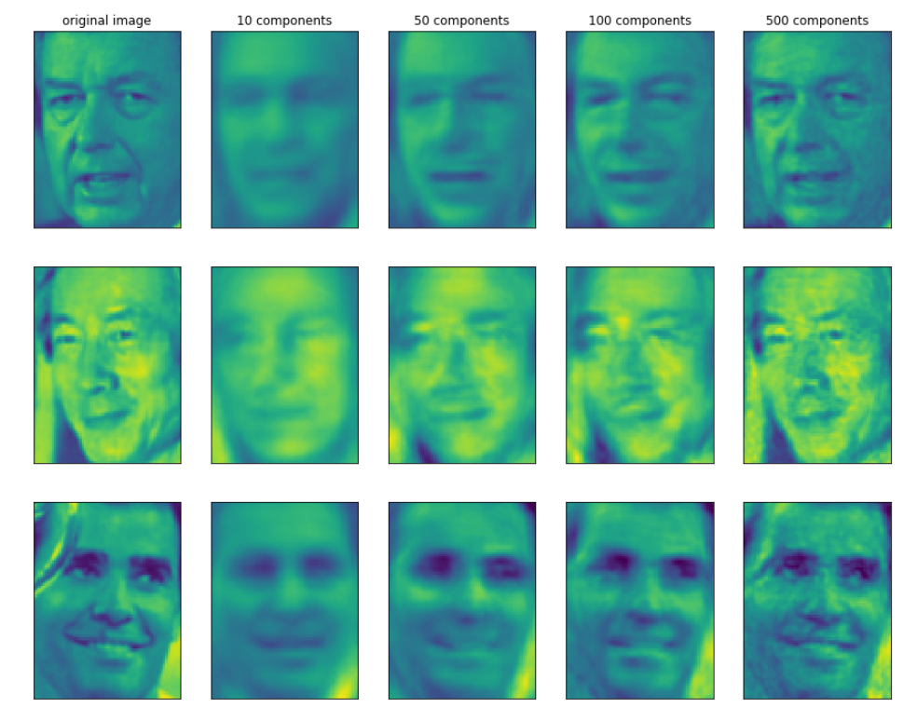
주성분 개수에 따른 이미지 재구성
In[34]:
mglearn.plots.plot_pca_faces(X_train,X_test,image_shape)

Slide 42
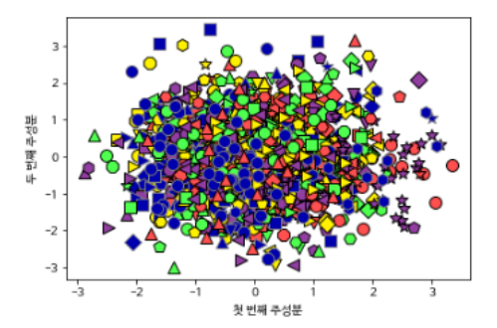
처음 주성분 2개일때의 산점도
In[35]:
mglearn.discrete_scatter(X_train_pca[:,0],X_train_pca[:,1],y_train)
plt.xlabel(“첫 번째 주성분”)
plt.ylabel(“두 번째 주성분”)
잘 구분되지 않음

Slide 43
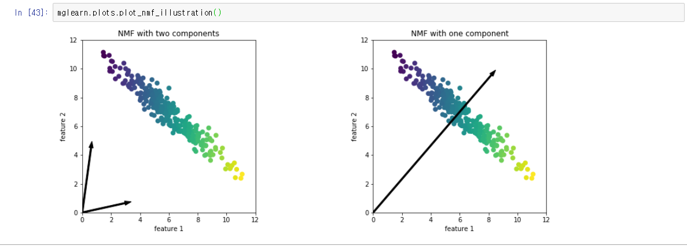
비음수 행렬 분해(NMF)
유용한 특성을 뽑아내기 위한 또 다른 비지도 학습 알고리즘
PCA와 NMF의 차이점
PCA는 데이터의 분산이 가장 크고 수직인 성분을 찾음
NMF는 양의 정수인 성분과 계수 값을 찾음
성분 개수를 줄이면 전체 성분이 완전히 바뀜
성분에 주순위가 없음

Slide 44
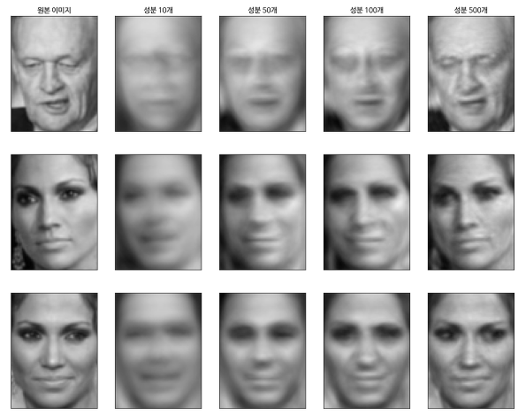
비음수 행렬 분해(NMF)
In[37]:
Mglearn.plots.plot_nmf_faces(X_train,X_test,image_shape)
PCA가 재구성 측면에서 최선의 방향을 찾음

Slide 45
t_SNE를 이용한 매니폴드 학습
매니폴드 학습 : 시각화 알고리즘( PCA보다 복잡한 매핑으로 더 나은 시각화 제공 )
t-SNE : 포인트 사이의 거리를 보존

Slide 46
t_SNE를 이용한 매니폴드 학습
PCA t_SNE
In[46]:
pca=PCA(n_components=2)
pca.fit(digits.data)
digits_pca=pca.transform(digits.data)
colors=[“#476A2A”, “7851B8”, “#BD3430”, “#4A2D4E”, “#875525”
, “#A83683”, “#4E655E”, “#853541”, “#3A3120”, “#535D8E”]
pit.figure(figsize(10,10))
pit.xlim(digits_pca[:,0].min(), digits_pca[:, 0].max())
plt.ylim(digits_pca[:,1].min(), digits_pca[:, 1].max())
for I in range(len(digits.data)):
plt.text(digits_pca[I,0], digits_pca[i,1] ,str(digits.target[i]),
color=colors[digits.target[i]],fontdict={‘weight’: ‘bold’, ‘size’:9})
plt.xlabel(“첫 번째 주성분”)
plt.ylabel(“두 번째 주성분”)

Slide 47
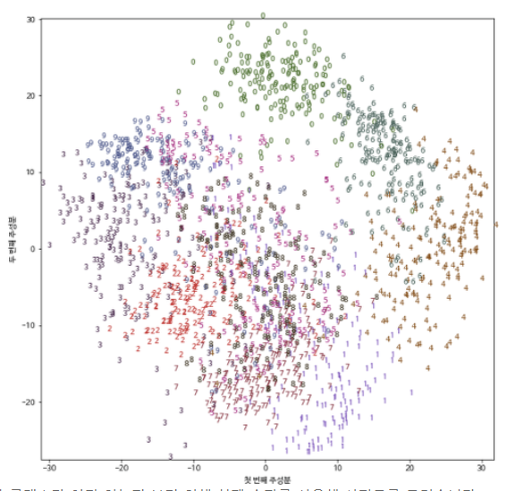
t_SNE를 이용한 매니폴드 학습
PCA t_SNE
In[46]:
pca=PCA(n_components=2)
pca.fit(digits.data)
digits_pca=pca.transform(digits.data)
colors=[“#476A2A”, “7851B8”, “#BD3430”, “#4A2D4E”, “#875525”
, “#A83683”, “#4E655E”, “#853541”, “#3A3120”, “#535D8E”]
pit.figure(figsize(10,10))
pit.xlim(digits_pca[:,0].min(), digits_pca[:, 0].max())
plt.ylim(digits_pca[:,1].min(), digits_pca[:, 1].max())
for I in range(len(digits.data)):
plt.text(digits_pca[I,0], digits_pca[i,1] ,str(digits.target[i]),
color=colors[digits.target[i]],fontdict={‘weight’: ‘bold’, ‘size’:9})
plt.xlabel(“첫 번째 주성분”)
plt.ylabel(“두 번째 주성분”)

Slide 48
t_SNE를 이용한 매니폴드 학습
PCA t_SNE
In[47]:
from skelarn.manifold import TSNE
tsne = TSNE(random_state=42)
digits_tsne=tsne.fit_transform(digits.data)
plt.figure(figsize=10,10))
plt.xlim(digits_tsne[:,0].min(), digits_tsne[:,0].max()+1)
plt.ylim(digits_tsne[:,1].min(), digits_tsne[:,1].max()+1)
for I in range(len(digits.data)):
plt.text(digits_tsne[i ,0], digits_tsne[i ,1],str(digits.target[i]),
color=colors[digits.target[i]],
fontdict={‘weight’: ‘bold’, ‘size’:9})
plt.xlabel(“t-SNE 특성 0”)
plt.ylabel(“t-SNE 특성 1”)

Slide 49
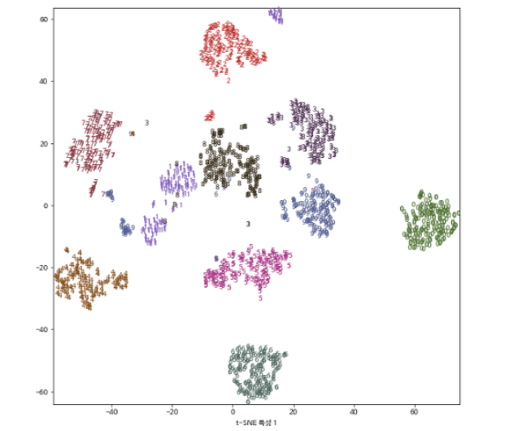
t_SNE를 이용한 매니폴드 학습
PCA t_SNE
In[47]:
from skelarn.manifold import TSNE
tsne = TSNE(random_state=42)
digits_tsne=tsne.fit_transform(digits.data)
plt.figure(figsize=10,10))
plt.xlim(digits_tsne[:,0].min(), digits_tsne[:,0].max()+1)
plt.ylim(digits_tsne[:,1].min(), digits_tsne[:,1].max()+1)
for I in range(len(digits.data)):
plt.text(digits_tsne[i ,0], digits_tsne[i ,1],str(digits.target[i]),
color=colors[digits.target[i]],
fontdict={‘weight’: ‘bold’, ‘size’:9})
plt.xlabel(“t-SNE 특성 0”)
plt.ylabel(“t-SNE 특성 1”)

Slide 50
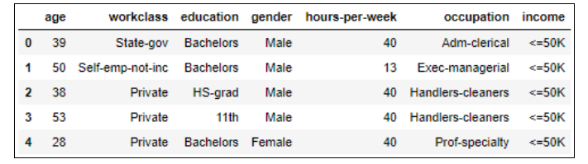
4. 데이터 표현과 특성 공학
실제 데이터는 실수형 배열 뿐 아니라 정성적인 데이터(범주형 변수)도 다수 존재
특성 공학 : 특정 애플리케이션에 가장 적합한 데이터 표현을 찾는 것
원-핫-인코딩(one-hot-encoding) : 범주형 변수를 0 or 1 값을 가진 새로운 특성들로 바꿈

Slide 51
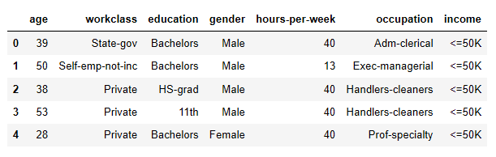
데이터 로딩
In[3]:
import os
data = pd.read_csv(
os.path.join(mglearn.datasets.DATA_PATH, “adult.data”),
header=None, index_col=False,
names=[‘age’, ‘workclass’, ‘fnlwgt’, ‘education’, ‘education- num’, ‘marital-status’, ‘occupation’, ‘relationship’, ‘race’, ‘gender’, ‘capital-gain’, ‘capital-loss’, ‘hours-per-week’, ‘native-country’, ‘income’])
data=data[[‘age’, ‘workclass’, ‘education’, ‘gender’, ‘hours-per-week’, ‘occupation’, ‘income’]]
display(data.head())

Slide 52

데이터 로딩
In[3]:
import os
data = pd.read_csv(
os.path.join(mglearn.datasets.DATA_PATH, “adult.data”),
header=None, index_col=False,
names=[‘age’, ‘workclass’, ‘fnlwgt’, ‘education’, ‘education- num’, ‘marital-status’, ‘occupation’, ‘relationship’, ‘race’, ‘gender’, ‘capital-gain’, ‘capital-loss’, ‘hours-per-week’, ‘native-country’, ‘income’])
data=data[[‘age’, ‘workclass’, ‘education’, ‘gender’, ‘hours-per-week’, ‘occupation’, ‘income’]]
display(data.head())
print(data.gender.value_counts())

Slide 53
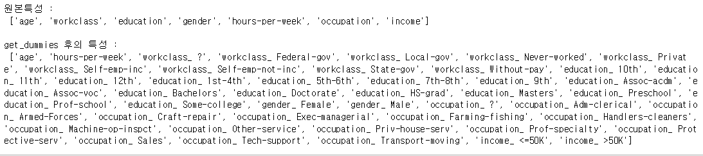
데이터 변환
In[5]:
print("원본특성 :\n", list(data.columns),"\n")
data_dummies=pd.get_dummies(data)
print("get_dummies 후의 특성 : \n",list(data_dummies.columns))

Slide 54
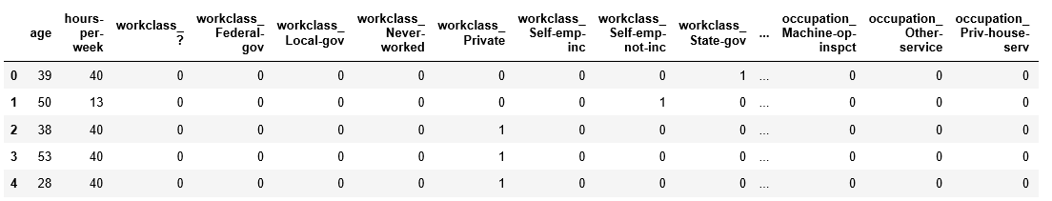
데이터 변환
In[6]:
data_dummies.head()

Slide 55
데이터 변환
In[7]:
features=data_dummies.loc[:, 'age':'occupation_ Transport-moving']
X=features.values
y=data_dummies['income_ >50K'].values
print("X.shape: {} y.shape: {}".format(X.shape,y.shape))
In[7]:
X.shape: (32561, 44) y.shape: (32561,)
values : DF를 NP로 변환

Slide 56
데이터 변환
평상시 데이터처럼 사용 가능
In[8]:
from sklearn.linear_model import LogisticRegression
from sklearn.model_selection import train_test_split
X_train,X_test,y_train,y_test=train_test_split(X,y,random_state=0)
logreg=LogisticRegresstion()
logreg.fit(X_train,y_train)
print(“테스트 점수: {:.2f}”.format(logreg.score(X_test,y_test)))
In[8]:
테스트 점수: 0.81

Slide 57
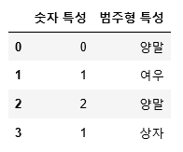
숫자로 표현된 범주형 특성
In[9]:
demo_df=pd.DataFrame({'숫자 특성':[0,1,2,1],'범주형 특성':['양말','여우','양말','상자']})
display(demo_df)

Slide 58
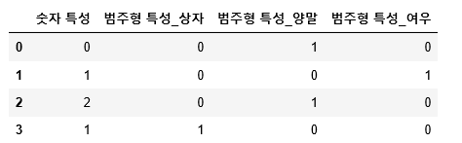
숫자로 표현된 범주형 특성
In[10]:
display(pd.get_dummies(demo_df))
숫자 특성은 변환되지 않음

Slide 59
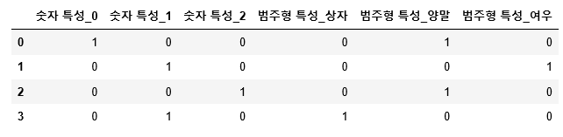
숫자로 표현된 범주형 특성
columns 매개변수에 명시!
In[10]:
demo_df['숫자 특성'] = demo_df['숫자 특성'].astype(str)
display(pd.get_dummies(demo_df,columns=['숫자 특성','범주형 특성']))

Slide 60
Thank you

